Slide 1

HOME
ABOUT
MORE
ҒАРЫШҚА БІРГЕ
ЕРЕКШЕ ЖАНДАР & ЖИ НЕГІЗІНДЕ ЭКЗОҚАҢҚА
QADAM

Slide 2


HOME
ABOUT
MORE
ГИПОТЕЗАСЫ
Егер экзоқаңқалар ғарышкерлердің әртүрлі жұмыстарында қолданылса, ерекше жандар да ғарыш кеңістігінде негізгі қажетті әрекеттерді орындай алады
ӨЗЕКТІЛІГІ
Ғарыш барлығымзға ашық!
Ғылымның дамуына үлес қосу барық адамзаттың ортақ ісі
ЖАҢАЛЫҒЫ
Бұл жобада алғаш рет экзоқаңқа технологиясын ерекше жандардың ғарыш кеңістігіне бейімдеу мәселесі кешенді түрде қарастырылды
< BACK
NEXT >

Slide 3
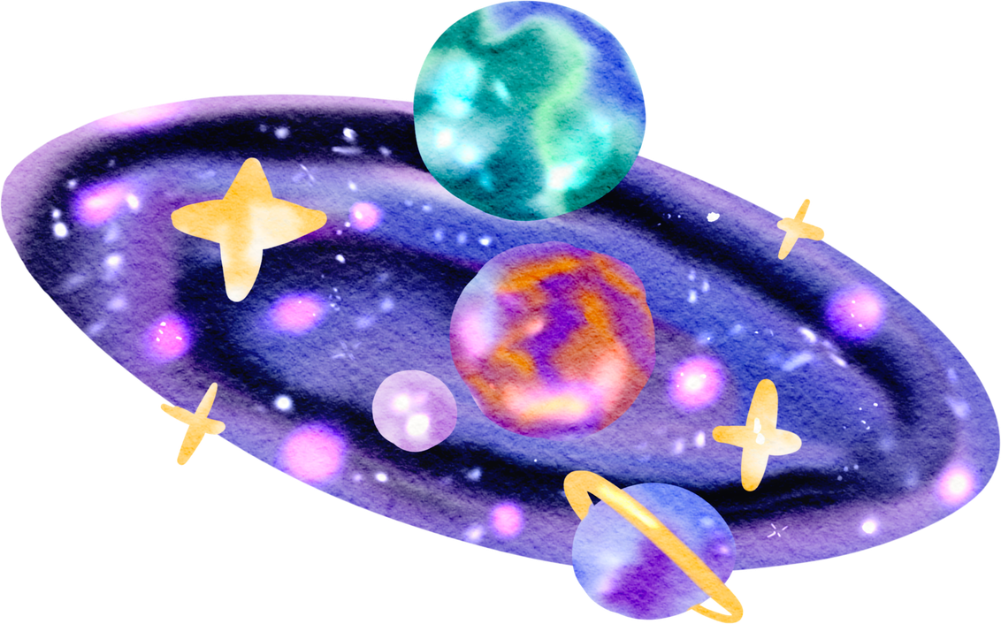
HOME
ABOUT
MORE
МАҚСАТЫ
Экзоқаңқа технологиясы ерекше жандардың ғарышқа бейімдеуде қолдану жолдарын зерттеу және инклюзивті ғарыштық зерттеулерге арналған ұсыныстар әзірлеу
МІНДЕТІ
Деректер жинау
Экзоқаңқа технологиясың мүмкіндіктерін зерттеу
Экзоқаңқа технологиясының ғарышқа бейімдеу жолдарын қарастыру
Теориялық тұрғыда талдап, қарастыру
ЗЕРТТЕУ ӘДІСТЕРІ
Әдебиеттерге шолу жасап, теориялық тұрғыда талдау
< BACK
NEXT >

Slide 4
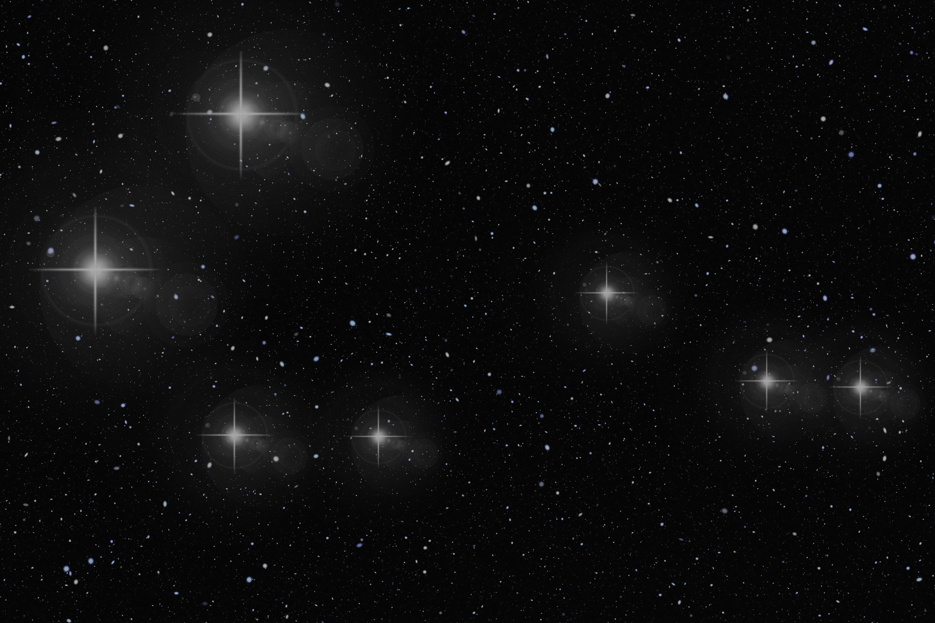
HOME
ABOUT
MORE
ҒАРЫШҚА
САЯХАТ
Ғарышты игере бастағанымызға 60 жылдан астам уақытболды. Уақыт өте келе технологиялар дамуда, бұғандәлел ғарышқа сапар шегу мүмкіндігі жыл сайын артуда. 2004 жылдан бастап ғарыш туризмі пайда болып, жекеменшікті компаниялардың арқасында 137 адамғарыш кеңістігіне шықты: ХҒС (400км) – на 13 адам, алсуборбитаға (100км ға дейін) 120 адам ұшқан болатын.
< BACK
NEXT >

Slide 5
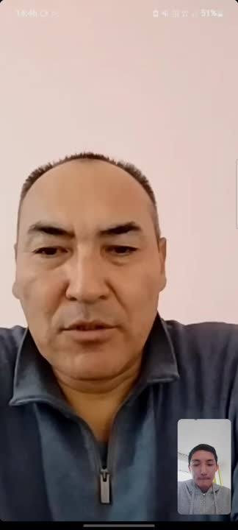
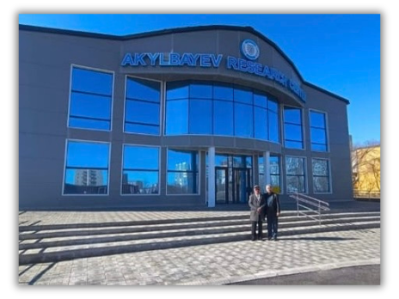
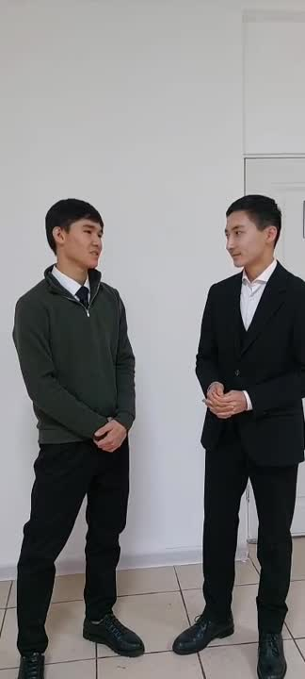
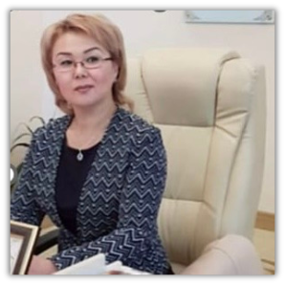
HOME
ABOUT
MORE
ҒАРЫШҚА ҚАНДАЙ АДАМДАР САЯХАТТАЙ АЛАДЫ?
“ФИЗИКАНЫҢ АЭРОДИНАМИКАСЫН БІЛУІ ҚАЖЕТ…”
ШАЙМЕРДЕНОВА ГУЛЬЖАН МУРАТОВАМЕН КЕҢЕС АЛЫП ОТЫРДЫМ
11-СЫНЫП ОҚУЛАРЫНАН САУАЛНАМА АЛДЫМ
< BACK
NEXT >

Slide 6
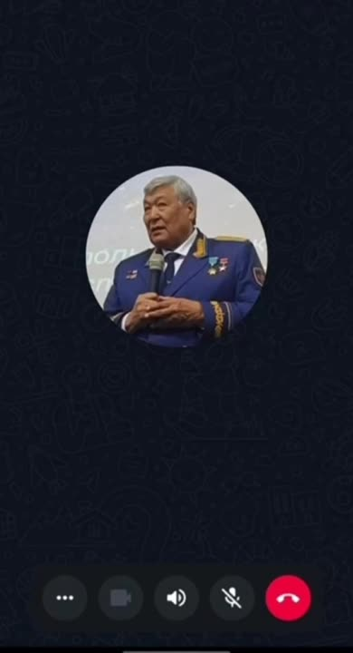
HOME
ABOUT
MORE
ЕРЕКШЕ ЖАНДАР ҒАРЫШҚА АТАНА АЛАДЫ МА?
Сұхбат түйіні:
“Ерекше жандар да ғарышқа аттана алады, бірақ болашақта... Экзоқаңқа секілді технологияларды дамытуымызқажет...”
< BACK
NEXT >

Slide 7
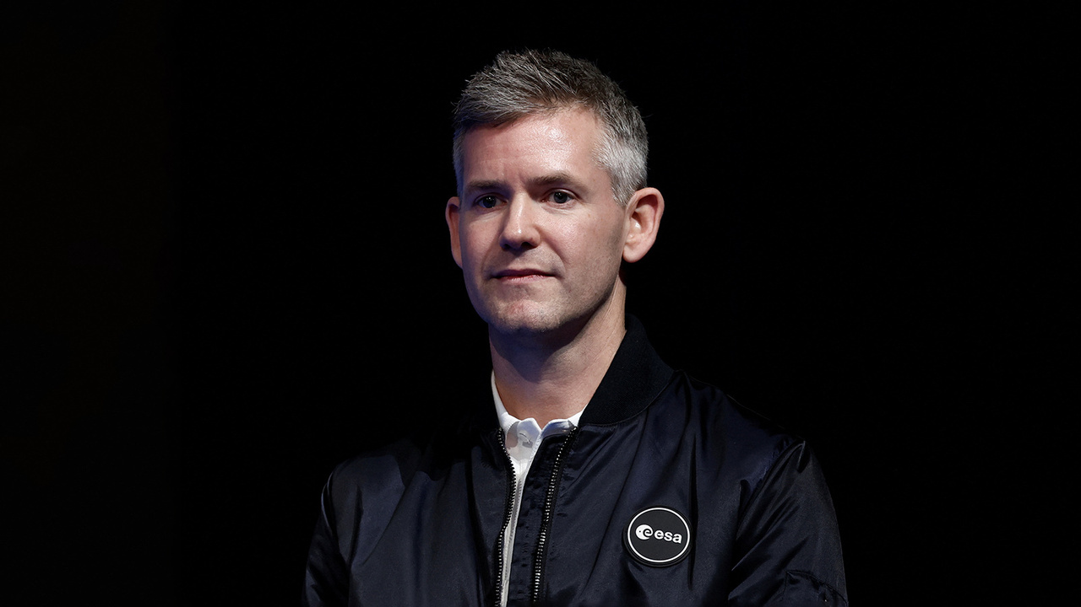
HOME
ABOUT
MORE
ҒАРЫШТЫҢ ИНКЛЮЗИВТІЛІК МӘСЕЛЕСІ
Еуропа ғарыш агенттігі 2022 жылы “Парастронавт” жобасын іске асырды. Осы жобаға – Джон Макфолл қабылданды. 2024 жылы зерттеулер аяқталып, ЕҒА: “Мүмкіндігі шектеулі жанды ХҒС-та 6 айлық миссия құрамында ұшыру техникалық тұрғыдан мүмкін” – яғни, ерекше жандарға ғарышта өмір сүргуге қажетті жағдай жасауға болады.
< BACK
NEXT >

Slide 8
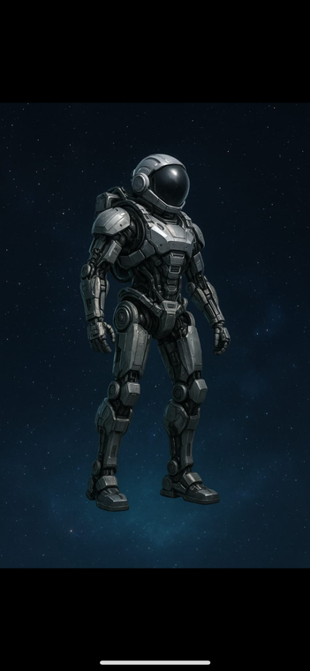
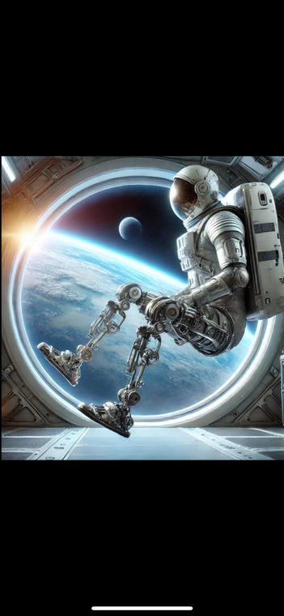
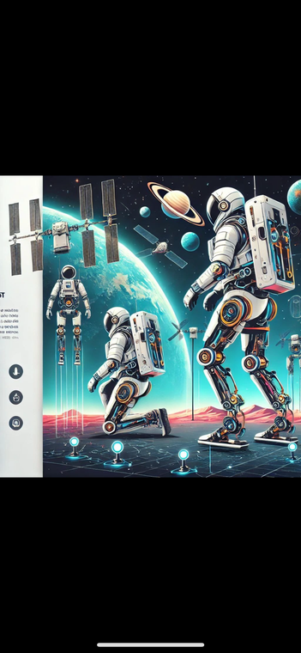
HOME
ABOUT
MORE
ЭКЗОҚАҢҚА ТЕХНОЛОГИЯСЫ
Экзоқаңқа- адамның қозғалысын қолдайтын және
күшейтетін сыртқы механикалық құрылғы. Бұл
технология әмбебап технология, себебі оларды қазір
әртүрлі салаларда қолданылады:
МЕДИЦИНАЛЫҚ
ӘСКЕРИ
ӨНЕРКӘСІПТІК
< BACK
NEXT >

Slide 9
HOME
ABOUT
MORE
ЭКЗОҚАҢҚА ТЕХНОЛОГИЯСЫНЫҢ ҒАРЫШҚА БЕЙІМДЕУ ЖОЛДАРЫ
ЭКЗОҚАҢҚА ТЕХНОЛОГИЯСЫНЫҢ ҒАРЫШҚА БЕЙІМДЕУ ЖОЛДАРЫНЫҢ ШЕШІМІ
Ғарыштағы жағдайды ескере отырып, экзоқаңқаның
теориялық моделін құру үшін төмендегі шарттарды
ескеруіміз қажет:
Масса мен көлем шектеуі;
Беріктігі;
Басқару оңайлығы;
Қуат көзі;
Құрылымдылық
Осы талаптардың шешімінің сипаттамасы:
Жеңіл және берік материал - титан
қорытпаларынан жасалуы. Шамамен 20 кг болады;
Қозғалу үшін ми немесе бұлшықет сигналдарын
қабылдай алатын сенсор датчиктер орнату керек;
Экзоқаңқа ХҒС-та болғанда жергілікті электр
желісіне қосылып, қуат ала алады;
Скафандр мен экзоқаңқа бір құрылғы ретінде
болып, біріктірілуі керек
< BACK
NEXT >

Slide 10
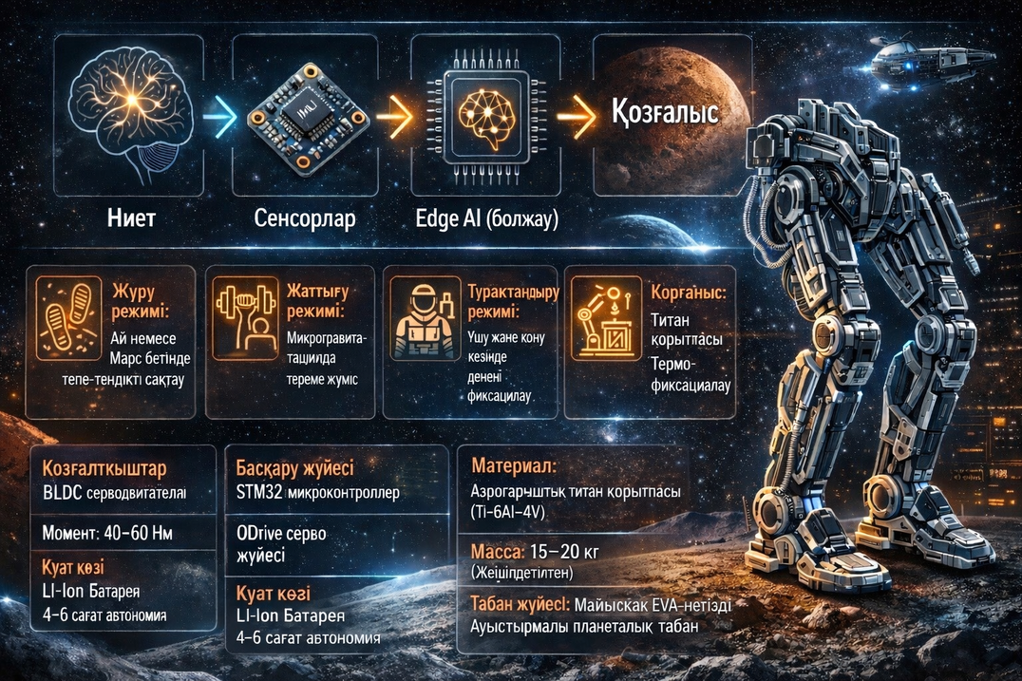
HOME
ABOUT
MORE
ЭҚЗОҚАҢҚА ҚҰРЫЛЫМЫ&РЕЖИМІ
< BACK
Егер де ерекше жанның мүше жетіспеушілігі болатын болса, арнайы протез арқылы қозғала алады.
NEXT >

Slide 11
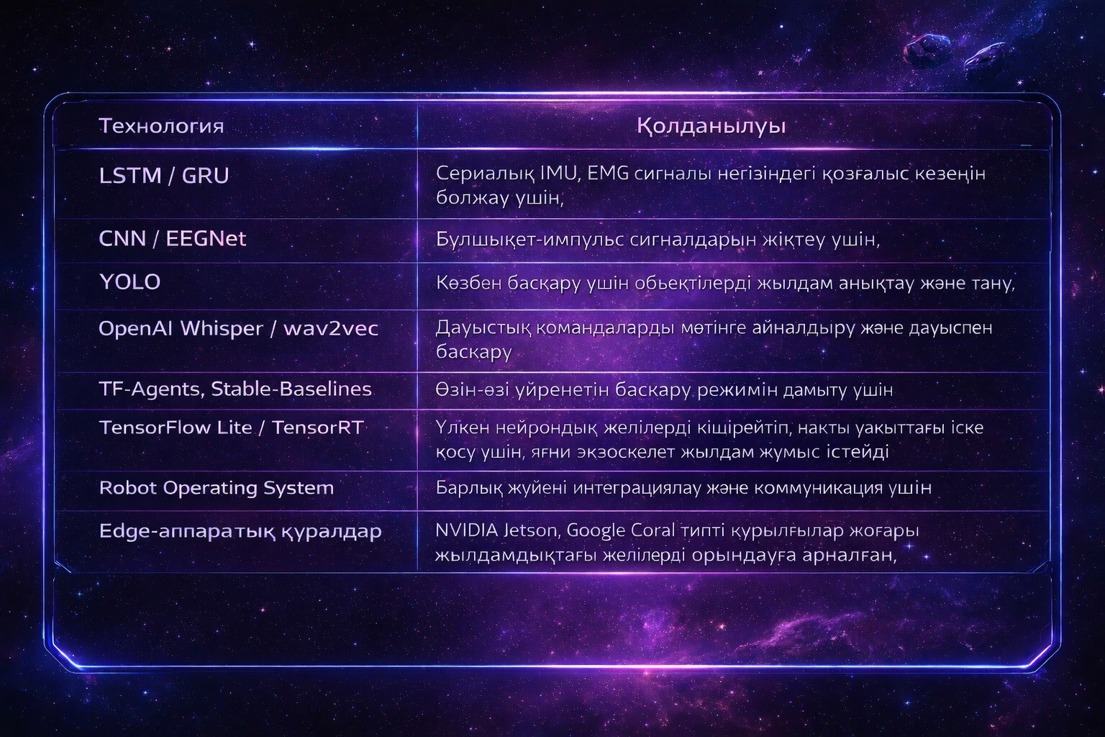
HOME
ABOUT
MORE
ЭКЗОҚАҢҚА РЕЖИМДЕРІ
< BACK
NEXT >

Slide 12
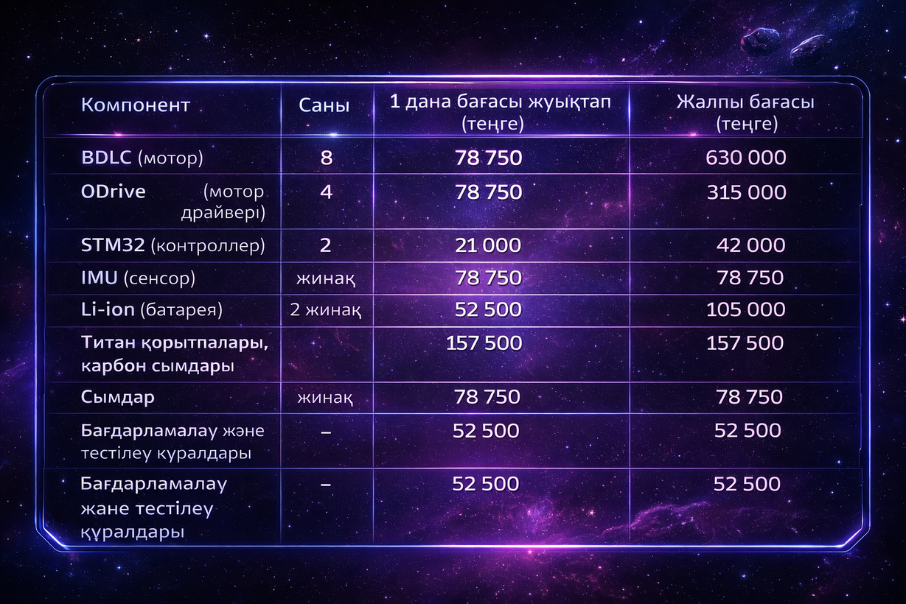
HOME
ABOUT
MORE
ЭКЗОҚАҢҚА ҚҰНЫ
Бұл бағытта бәсекелестікті тек халықаралық ұйымдар мен жарыстардың зерттеулері туғызады (NASA, ESA; ETH Zurich; CYBATHLON)
< BACK
NEXT >

Slide 13
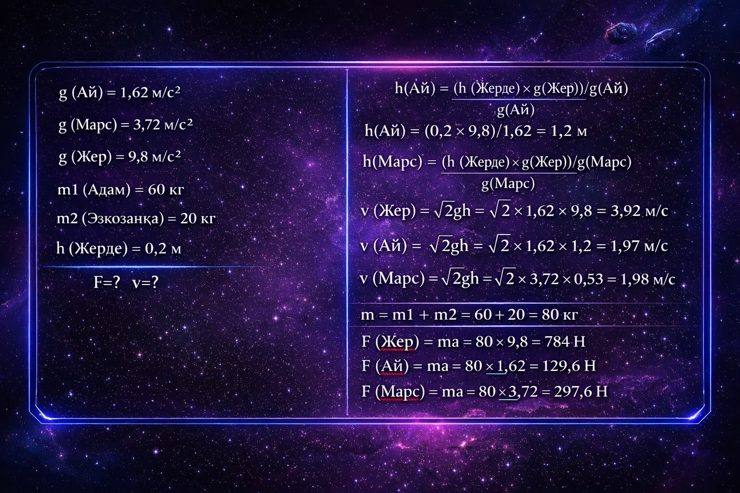
HOME
ABOUT
MORE
ЕСЕПТЕР
< BACK
NEXT >

Slide 14
HOME
ABOUT
MORE
ҚОРЫТЫНДЫ ЖӘНЕ ҰСЫНЫС
ЭКЗОҚАҢҚАЛАР БАРША АДАМЗАТҚА ҒАРЫШТЫ ҚОЛЖЕТІМДІ ЕТЕДІ.
БҰЛ ТЕХНОЛОГИЯНЫ ТЕК ҒАРЫШ ҮШІН ЕМЕС, ЖЕРДЕГІ МАҚСАТТАР ҮШІН ДЕ ДАМЫТУЫМЫЗ ҚАЖЕТ
< BACK
NEXT >

Slide 15
HOME
ABOUT
MORE
ПАЙДАЛЫНҒАН ӘДЕБИЕТТЕР ТІЗІМІ
•nasa.govnasa.gov
•Gov.uk
•The-steppe.com
•Voi.ruvoi.ru
•Brunel.ac.ukbrunel.ac.uk
• https://habr.com/ru/articles/394801/
• https://www.theverge.com/2013/8/16/4627702/a-look-back-at-geroboticexoskeleton-program
< BACK
NEXT >

